Slide 1
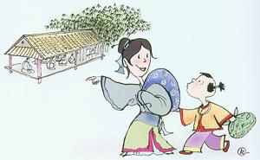
孟母三迁

Slide 2
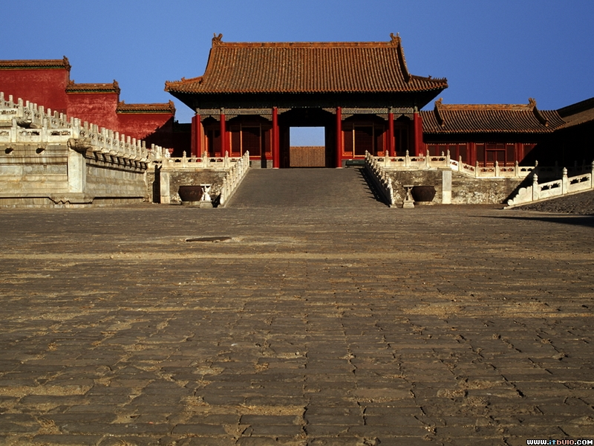
寡人之于国也
《孟子》

Slide 3

孟子简介
孟子，名轲，字子舆，战国时邹人。他受业于孔子的孙子子思的弟子，是儒家继孔子之后又一位重要的代表人物，后称为“亚圣”。孟子生于战国诸侯混战最激烈的时期，他提出“民贵君轻”、对人民作一定的让步、反对掠夺性战争等主张。为此，他到各国去游说诸侯，反对“霸道”，提倡以“仁”“义”为中心的“仁政”、“王道”。他继承和发扬了孔子的思想，希望能够在诸侯中选出一位王天下的君主。由于他的这些主张与当时激烈混战的社会状况不符，所以均未被统治者所采纳。孟子退而与弟子著书，遂成《孟子》。

Slide 4
《孟子》简介
《孟子》是先秦诸子杰出的散文著作，内容包括孟子的政治学说、政治活动、哲学思想和个性修养。《孟子》与《论语》同是语录体散文，但与《论语》相比，它篇幅较长，内容也更具体，描绘也更细致。《孟子》比喻准确形象，语言犀利酣畅，感情洋溢饱满，说理深刻透彻。

Slide 5

正 音
王好战
弃甲曳兵
数罟
洿池
鸡豚狗彘之畜
谨庠序之教
申之以孝悌之义
涂有饿莩而不知发
(hào)
(yè)
(cù ) (gǔ)
(wū)
(tún) (zhì)
(xiáng)
(tì)
(piǎo)

Slide 6
异读字
五十者可以衣帛矣。
然而不王者，未之有也。
谷不可胜食也。
（yì，动词，穿）
（wàng，为王，称霸）
（shēng,尽，完）

Slide 7
寡人之于国也
惠王
对话
孟子
疑问（移民移粟）
设喻
民不加多
以五十步笑百步
不可（走进圈套）
无望民之加多于国
斯天下之民至矣
施仁政的措施

Slide 8
重点字词
于：对于 凶：荒年，收成不好 然：这样
河内：黄河以北 河东：黄河以东
无如：比不上 加：更
移其民
尽心
民不加多
移其粟
为什么？
无如寡人之用心
民不加少
提出“民不加多”的疑问。

Slide 9
重点字词
填：形容鼓声 鼓 ：动词 既：已经
曳（yè）：拖着 兵：兵器 走：逃跑
或：有的人 直：只是，不过 无：通“毋”
王好战，请以战喻
投其所好，便于启发
层层推进
以五十步笑百步，则何如
引王自己回答，自我否定
王如知此
以子之矛，攻子之盾
分析“民不加多”的原因

Slide 10
重点字词
胜：shēng ，尽 数：cù ，密 罟：gǔ ，网
洿：wū，洼地积水 丧：sāng，办丧事
不违农时
使民养生丧死无憾
不入洿池
王道之始也
以时入山林
阐述“王道之始”的道理

Slide 11
重点字词
树：种植 衣：yì ，动词，穿 畜：xù ，畜养
谨：认真从事 庠xiáng序：学校
申：反复陈述 悌：tì 敬爱兄长
义：道理 颁：同“斑” 王：wàng，为王
五亩之宅，树之以桑
鸡豚狗彘之畜，无失其时
养民
然而不王者，未之有也
百亩之田，勿夺其时
谨庠序，申孝悌
教民
阐述“王道之成”的道理

Slide 12
重点字词
食人食：前“食”，动词，吃 后“食”，名词，食物 检：约束 莩：pi ǎo ，饿死的人
发：打开粮仓，赈济百姓 罪，动词，归罪
狗彘食人食
错误态度
正确
王无罪岁
涂有饿莩
态度
非我也，岁也
阐述使民加多应有的正确态度

Slide 13
小结：
课文中阐述的是“王道之始”和“王道之成”的道理，强调：以民为本、实行仁政是统一天下的根本保证。孟子认为，国君如能实行仁政，减税宽刑，不滥杀无辜，以忠信孝悌教育百姓，就可以使天下归心。这就是说，真正能够爱人民的人，他的力量是不可战胜的。

Slide 14
检测一:找出下列句中通假字
（1）颁白者不负戴于道路者
（2）涂有饿殍而不知发
（3）则无望民之多于邻国也
〖颁〗通“斑”
〖涂〗通“途”
〖无〗通“毋”

Slide 15
检测二:找出下列句中古今异义词并解释
1.河内凶。
2.请以战喻。
3.弃甲曳兵而走。
4.七十者可以食肉也。
[河]古：黄河。今：泛指河流
[请]古：请允许我。今：常用于对方
[走]古：逃跑。 今：一般的行走
[可以]古：可以凭借。今：连词，表认可，同意

Slide 16
检测三：判断下列词语活用类型
（1）填然鼓之。
（2）七十者衣帛食肉。
（3）黎民不饥不寒，然而不王者，未之有也。
（4）树之以桑
﹙5）王无罪岁
（6）谨庠序之教
名—动
（罪：意动，以岁为罪，认为年岁有罪过。）
（形—动，认真从事）

Slide 17
检测四：判断下列特殊句式类型
1．
（1）是亦走也
（2） 非我也，岁也。
判断句
2．
（1）则无望民之多 ［于邻国］也。
（2）树之［以桑］。
（3）申之［以孝悌之义］。
状语后置句

Slide 18
３．
宾语前置
未之有也
〖之〗，在否定句中，代词“之”作动词“有”的宾语，放在了“有”的前面。
延伸—古汉语中常见宾语前置大致有以下几种形式：
（１）否定句中代词作宾语前置 。例：
忌不自信。 《邹忌讽齐王纳谏》
未之有也。《寡人之于国也》

Slide 19
（２）疑问句中，疑问代词作宾语，宾语前置。例：
沛公安在？ 《鸿门宴》
（３）用“之”或“是”把宾语提前到动词前，以突出强调宾语。这时的“之”只是宾语前置的标志，没有什么实在意义。如：
“句读之不知，惑之不解。”（韩愈《师说》）
有时，还可以在前置的宾语前加上一个范围副词“唯”，构成“唯......是......”的格式。如：
“唯利是图”、“唯命是从”等。

Slide 20
常见固定格式
1． “或百步而后止，或五十步而后止”
2．“直不百步耳”
3． “是亦走也”
4． “是何异于刺人而杀之，曰‘非我也，兵也’？”
或……或…… 译为“有的……有的……”
直……耳 译为“只……罢了。”
是……也 译为“这是……呀。”
是何异于…… 译为“这同……有什么区别呢？”

Slide 21
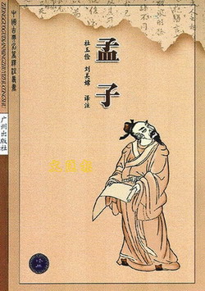
《孟子》写作特色：
１．善用比喻和寓言陈述事理，辩论是非。
２．善于雄辩，具有气势充沛，感情强烈，笔墨酣畅的风格。

Slide 22

走近高考
仿照下列对自然景物描述的排比句式，以人文景观为内容，也写同样的四个句子，选材自拟，但要符合句式特点。
例：我们有头顶前年积雪的珠穆朗玛峰，有苍茫广阔的黄土高原，有草树茂密的西双版纳，有浩浩荡荡的扬子江。

Slide 23

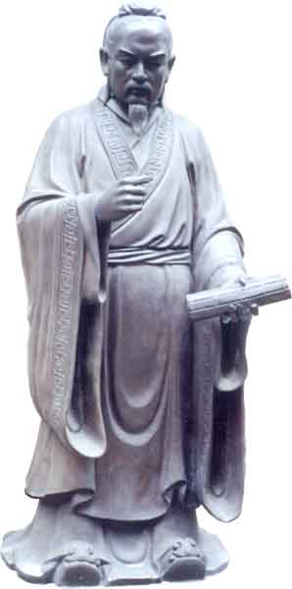
得民心者，得天下。
以铜为鉴，可以正衣冠；
以人为鉴，可以明得失；
以史为鉴，可以知兴替！
—唐太宗

Slide 24
讨论：
孟子的“仁政”思想有何现实意义？（古为今用）

Slide 25
“五十步笑百步”已经成为人们经常使用的成语，含义是什么?
提示：孟子的语言具有很强的生命力，其中大量的语言转化成今天的格言、成语和俗语。又如:出尔反尔、寡不敌众 、出类拔萃、舍生取义等。
提示：比喻缺点或错误的性质相同（并无本质区别） ，只是情节轻或重的区别。

